Slide 1

NEW FEATURES C#
C# 7.0 / 7.1
jlguerrero@gmail.com
@juanluelguerre

Slide 2
C# 1.0
2.0
3.0
4.0
5.0
6.0
7.0
2000
2005
2007
2010
2013
2015
2017
2.0
3.0
4.0
Genéricos
Tipos parciales
Métodos anónimos
Tipos nullables
Iteradores
Covarianza y contravarianza
LINQ (Expresión de consulta)
Tipos anónimos
Expresión lambda
Métodos de extensión
Argumentos opciones
Enlace dinámico (palabra clave dynamic)
Covarianza y contravarianza en genéricos
5.0
6.0
Miembros asincrónicos
Atributos del autor de la llamada
Importaciones estáticas
Filtros de excepciones
Inicializadores de propiedades
Miembros de cuerpo de expresión
Propagador de null
Interpolación de cadenas
nameof (operador)
Inicializador de diccionario

Slide 3
C# 7.0
Se añaden algunas características interesantes
Versión evolutiva del 6.0
Peeeee…ro seguimos sin tener al compilador como un servicio

Slide 4
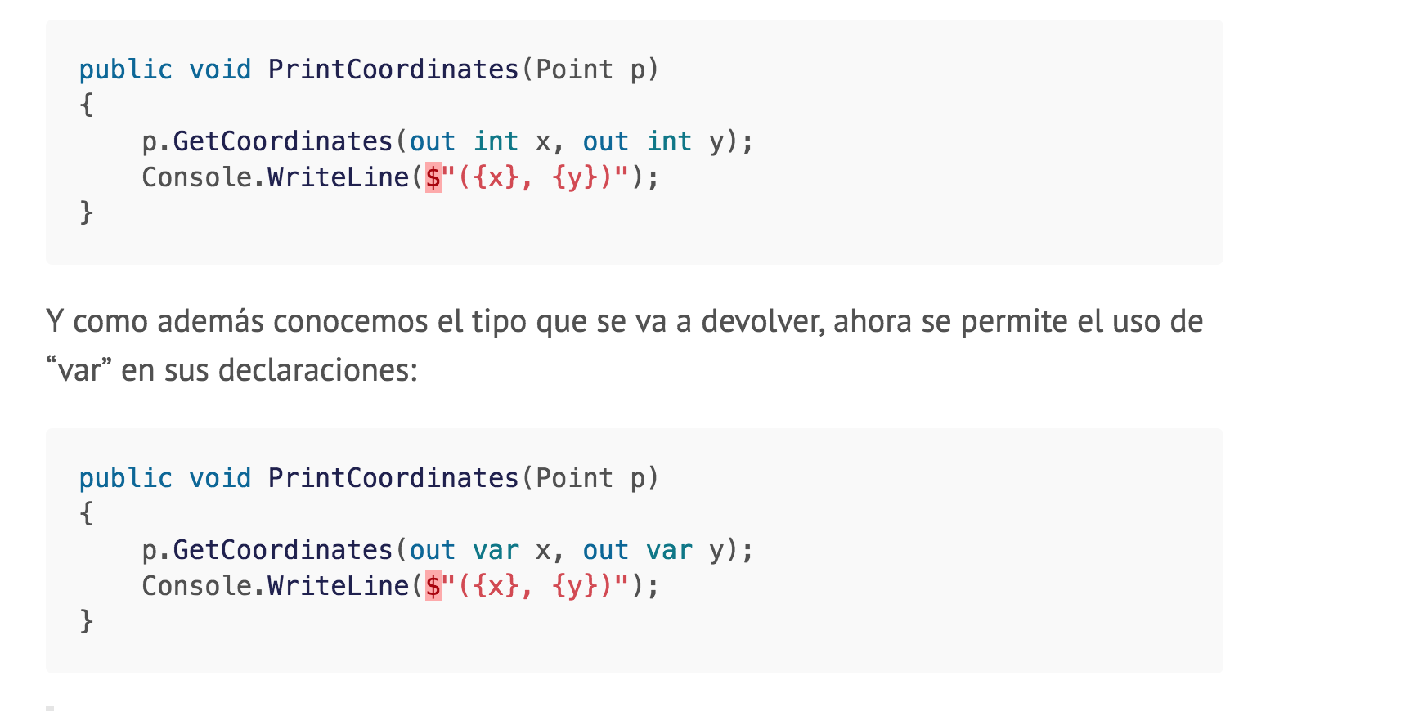
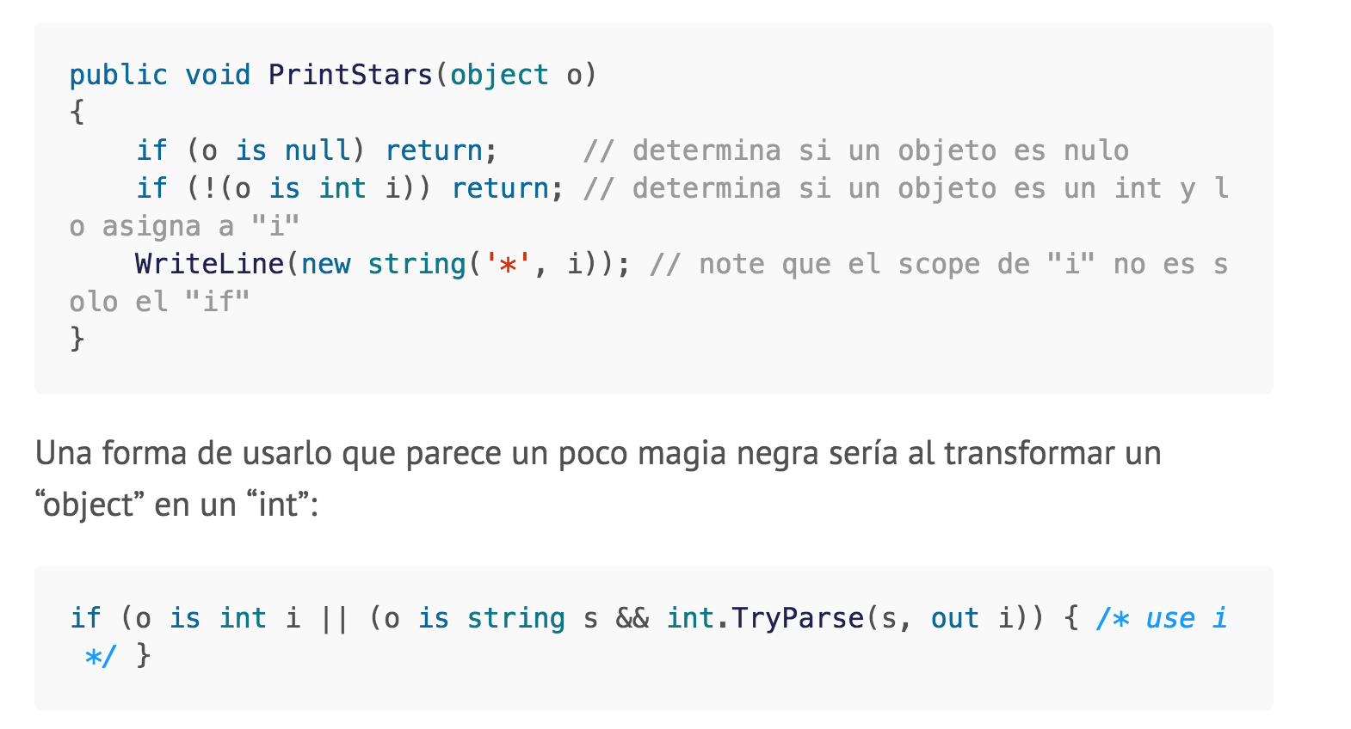
Nuevas capacidades
Variables out pueden ser declaradas inline
Pattern matching
Ejemplo 1
Ejemplo 3

Slide 5
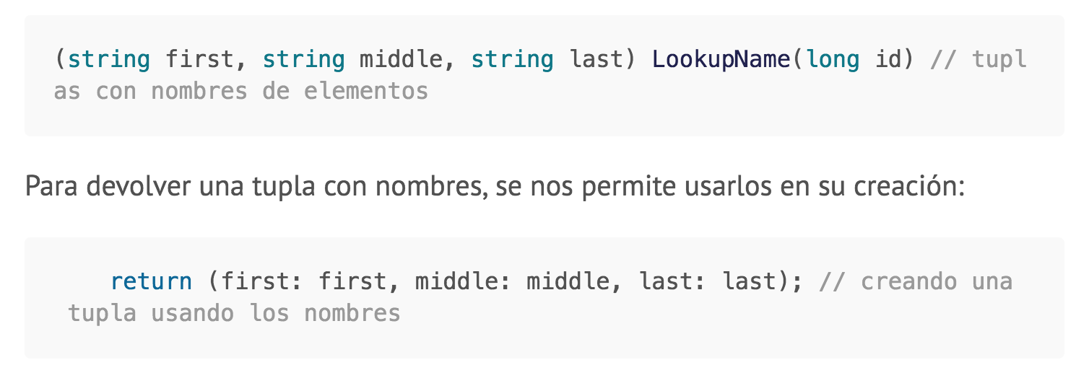
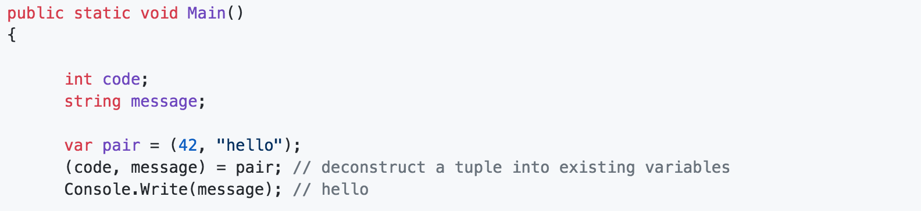
Tuplas
Tuplas
Deconstrucción (anulación de la construcción)
Ejemplo 2
Ejemplo 2
Notes:
Any type can be deconstructed, as long as it has a Deconstruct method with the appropriate out parameters

Slide 6
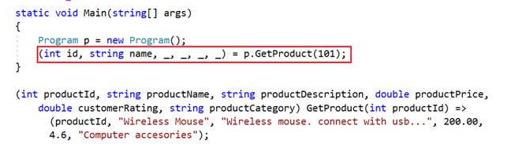
Más de tuplas
Discards
Ejemplo 4

Slide 7
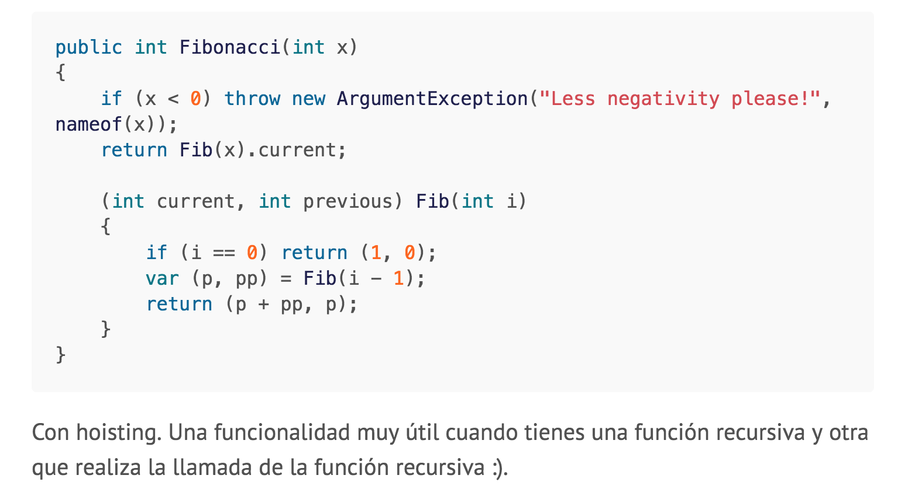
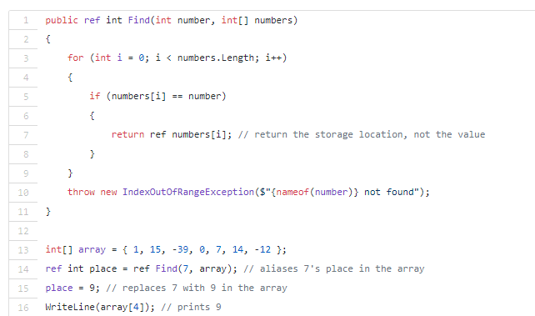
Más novedades (3/4)
Funciones locales
Devoluciones por referencia
Ejemplo 6
Ejemplo 5

Slide 8
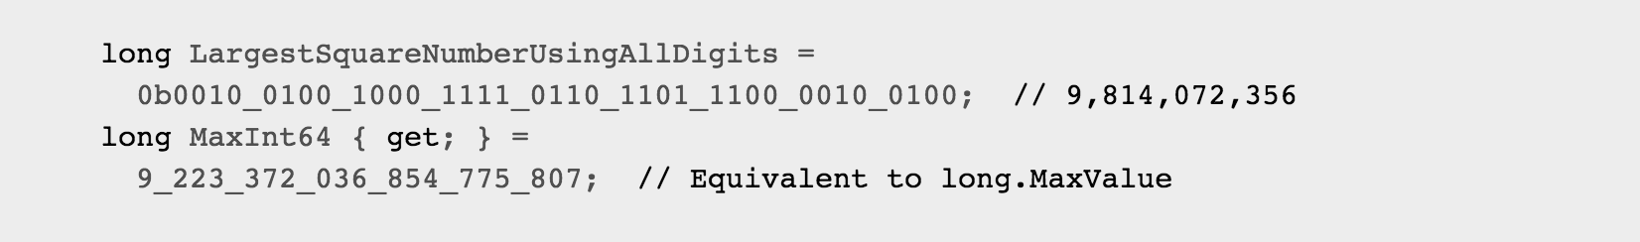
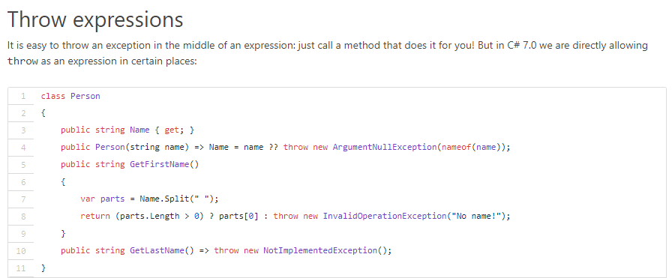
Mejoras literales
Ejemplo 10
ThrowExpresions
Ejemplo 8

Slide 9
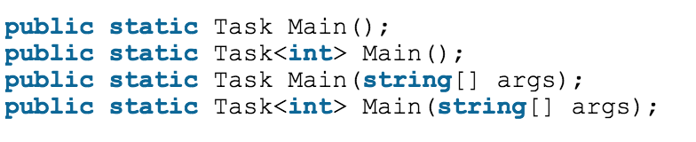
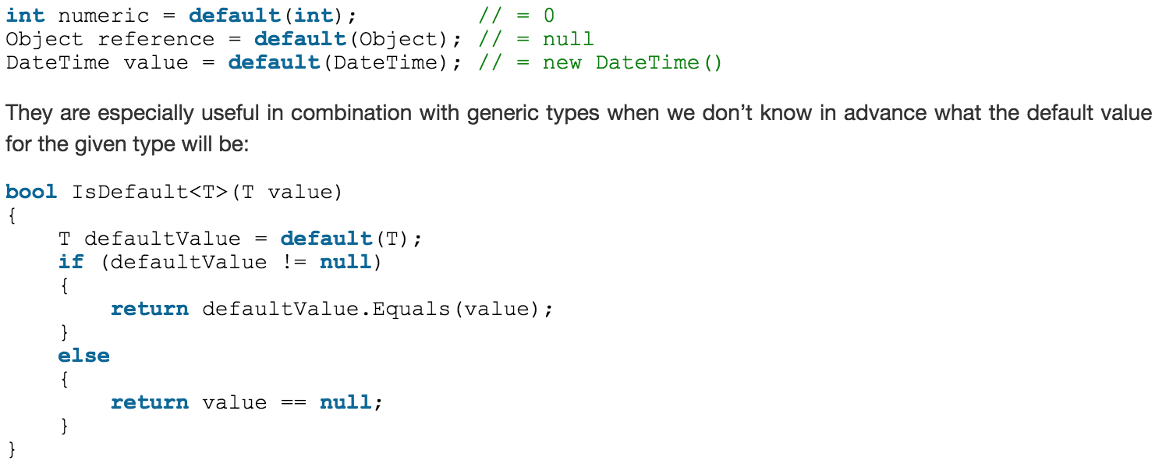
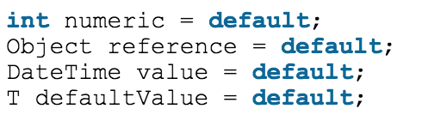
C# 7.1(Agosto 2017)
Async Main
Literal Default
Notes:
Recordemos que los métodos asincronos, continuan la ejecución con otro trabajo que no depende del recurso hasta que la tarea bloqueante finaliza.

Slide 10
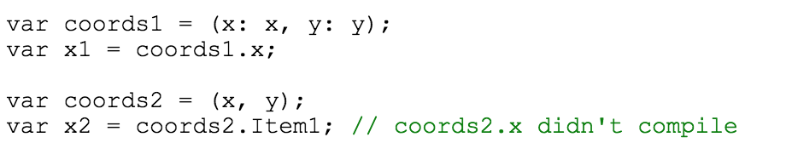

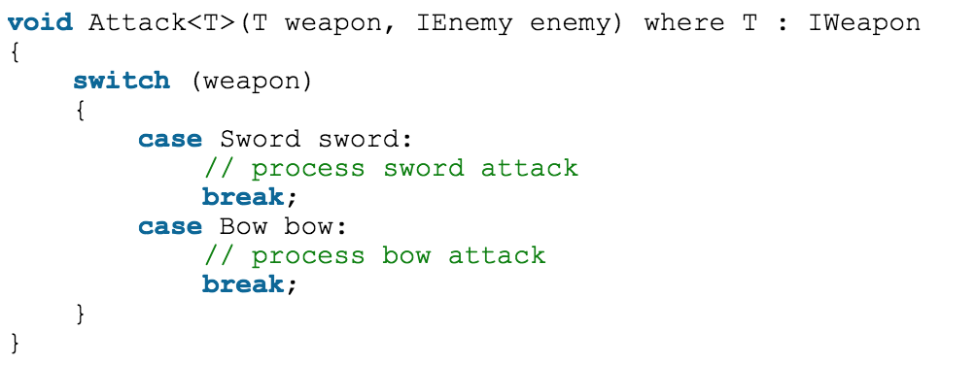
Inferencia de campos en las tuplas
C# 7.0
C# 7.1
Generic Pattern Matching

Slide 11

https://github.com/juanluelguerre/Training/tree/master/CSFeatures/
jlguerrero@gmail.com
@juanluelguerre

